Slide 1

2018. 4. 7
2018－19年度のための地区研修・協議会
ロータリー財団部門協議会
財団寄付と認証
ロータリー財団委員会
資金推進小委員会委員長
大谷隆英／大阪柏原RC

Slide 2


財団への寄付推進
2018-19年度 年次基金寄付 目標
1人当り $１５０ 以上を!!
2018-19年度 恒久基金寄付 目標
各クラブで 1人以上 のベネフェクターを！
2018-19年度 ポリオプラス 目標
１人当り ＄５０ 以上を！

Slide 3

財団への寄付 16-17年度
クラブ別 1人当りの年次寄付実績（2017.６.30現在）
$１～$９９
$２００～$７３２
$１００～$１１９
$１２０～$１４９
$１６０～$１９９
$１５０以上 ７４％
（$１６０以上 ６７％）

Slide 4
財団への寄付 16-17年度
個人別 1人当りの年次寄付実績（2017.６.30現在）
８４％
１６％
$200～$299
１９％
$160～$199
５１％
$１5０～$159７％
７％
$120～$149
８％
３％
６％
地区平均（/人） ＄184.9
地区年次寄付合計 ＄661,192
2015-16年度 ＄589,740

Slide 5
財団への寄付・ポリオ 16-17
クラブ別 1人当りのポリオ・プラス基金寄付実績（2017.６.30現在）
$２００～
$０
$７０～$１００
$１～$４９
$６０～$６９
$５０以上 ７７％
（$６０以上 ５７％）
地区平均 ＄５９．１７

Slide 6

財団への寄付推進
★ クラブ別 年次基金 ポリオプラス基金寄付 一覧表
会員が寄付
クラブ事務局が預かる
各クラブで時期は様々
ロータリー財団へ送金
ガバナー事務所
マイロータリーを閲覧し
一覧表作成
寄付から実績反映まで
タイムラグ
着金後 約2週間
ロータリー財団は着金確認後
マイロータリーの レポート に反映
閲覧

Slide 7
財団への寄付・年次基金
クラブ別 1人当りの年次寄付実績（2018.３.１２現在）
$２００～
$０
$１～$８９
$１５０～$１９９
$９０～$１１９
$１５０以上 ４４％
地区平均 ＄１４７．４８
$１２０～$１４９

Slide 8
財団への寄付 ポリオ・プラス基金
クラブ別 1人当りのポリオ・プラス基金寄付実績（2018.３.1２現在）
$１００～
$０
$５０～$１００
$１～$２９
$３０～$４９
$５０以上 ４８％
地区平均 ＄３９．１１

Slide 9

財団への寄付推進
寄付を推進するには
１ ロータリー財団活動の透明性
２ 寄付金使途の自主性
３ 税制上の優遇措置
４ 募金方法の工夫

Slide 10
財団への寄付推進 ２ 寄付金使途の自主性
５０％
３年前の年次基金寄付等
地区財団活動資金
国際財団
活動資金
（ＷＦ）
寄贈
地区補助金
（DDFの５０％）
グローバル補助金
グローバル奨学金
マッチング
シェアを
増やすカギ
２６６０地区実績 ８０％

Slide 11
財団への寄付推進
ロータリー財団への寄付推進
３ ロータリー財団への寄付は税制上の優遇措置の対象
公益財団法人 ロータリー日本財団（2010.12.24）
ロータリー財団の協力団体
「特定公益増進法人」への寄付金として取り扱われ、
税制上の優遇措置の対象
「所得控除」または 「税額控除」
米山基金寄付は1978年から
確定申告用領収証の発送時期（所属クラブ宛）
7～12月分 翌年1月末 1～6月分 同年7月末

Slide 12
財団への寄付推進
４ 募金方法の工夫
○ 前後期 会費徴収時に 一定額を預かる
米山基金寄付・普通寄付金のイメージ
○ １年を通じ、分散して募る
米山月間、ﾛｰﾀﾘｰ財団月間、連続の負担軽減
○ 楽しみを付加した募金活動
○ 定期的に食事を軽食にして、残金を募金する
○ 随時 個人的にオンラインから寄付する

Slide 13
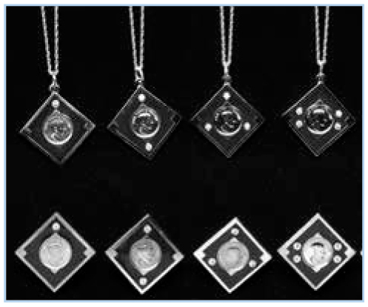


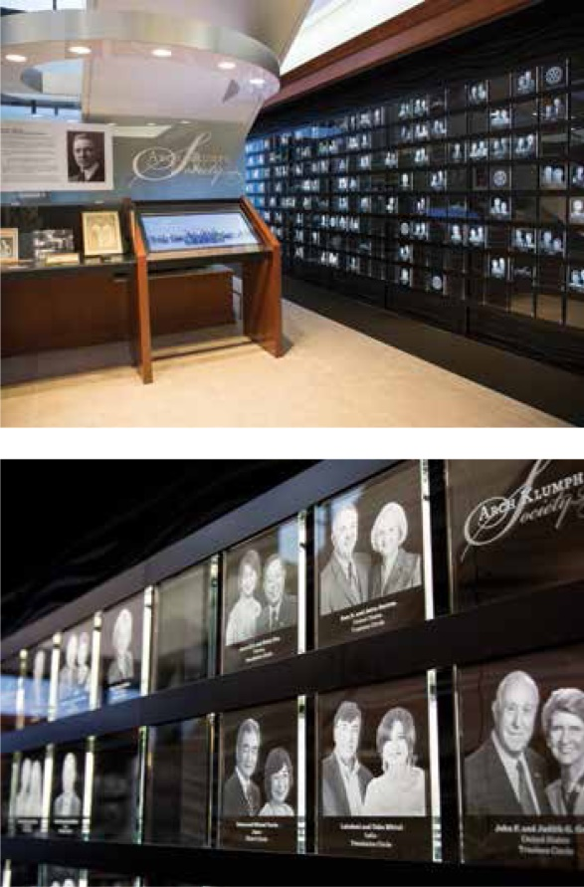

財団寄付の認証

Slide 14
財団寄付の認証
年次基金
ﾎﾟﾘｵﾌﾟﾗｽ
恒久基金
（冠名基金）
臨時基金
承認されたﾌﾟﾛｼﾞｪｸﾄ
の補助金
災害復興基金
50％が３年後ＤＤＦ
50%が３年後ＷＦ
収益が運営費
ﾎﾟﾘｵ撲滅活動支援
元金そのまま
収益の50％がＤＤＦ
収益の50％がＷＦ
冠名基金は＄25,000
＄50以上
＄150以上
ベネファクター 1名以上

Slide 15

財団寄付の認証
ﾎﾟｰﾙ・ﾊﾘｽ・ﾌｪﾛｰ：
ﾏﾙﾁﾌﾟﾙ・ﾎﾟｰﾙ・ﾊﾘｽ・ﾌｪﾛｰ：
年次基金、ﾎﾟﾘｵﾌﾟﾗｽ、
財団承認補助金に、
累計＄1,000以上寄付
その後、＄1,000毎
2016-17年度BF1名以上４５クラブ ５３名
2017-18年度BF1名以上２７クラブ （3/12現在）
＄1,000達成時の１回のみ
ﾍﾞﾈﾌｧｸﾀｰ： 恒久基金に累計＄1,000以上寄付
２６６０地区に60名
ﾒｼﾞｬｰﾄﾞﾅｰ： 分類に関係なく累計＄10,000以上寄付
ｱｰﾁ・ｸﾗﾝﾌ・ｿｻｴﾃｨ： 分類に関係なく累計＄250,000以上
寄付
２６６０地区に２名
2018/03/28現在

Slide 16
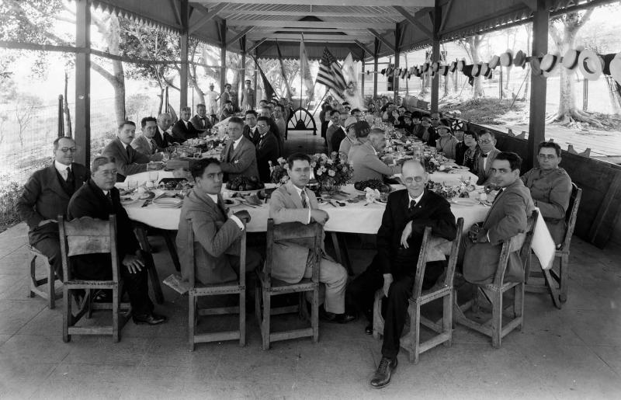

ポール・ハリス・ソサエティー（PHS)の紹介
米国コロラド州、第5450地区PHSコーディネーター

Slide 17

ポール・ハリス・ソサエティー（PHS)の紹介
毎年$1,000（約110,000円）以上の寄付を宣言
（年次基金・ポリオ基金・財団が認証した補助金ﾌﾟﾛｼﾞｪｸﾄ）
○ 1999年創設
○ すべてのロータリアンが毎年1,000ドルを寄付すること
は難しい
○ 可能性の有る会員に サエティへの入会という形で
認証することによって寄付を推進
一年を通じて ロータリー財団を意識し、
周りの会員にも良い影響を及ぼして欲しい

Slide 18
ポール・ハリス・ソサエティー（PHS)の紹介
● これまで毎年1,000ドルの寄付をした実績必要無し。
● ソサエティ入会時に、すぐに1,000ドルを寄付する必要無し。
（年度内に少額にわけて寄付する）
ご入会方法
ポール・ハリス・ソサエティのページにある入会フォームに入力し、送信する
2660地区ホームページより申込書をダウンロードし ガバナー事務所に送る

Slide 19

ポール・ハリス・ソサエティー（PHS)の紹介
RID2660 実績
現在の会員数 3２名
実績到達者
2016－17年度 | ７３名
2018/03/28現在

Slide 20
ロータリー・クレジットカードの紹介
利用金額の0.3％~0.5％と年会費の一部が
ロータリー財団の寄付に!
ロータリー財団
代金の0.3～0.5％
年会費の一部
寄付
提携業者
旅行、買い物、公共料金等々
カード会社
数手料:代金の約５％の手数料
サービス
支払い(カード決済）
ロータリアン

Slide 21
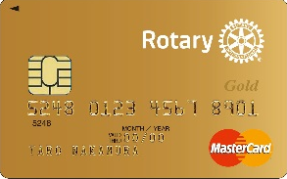
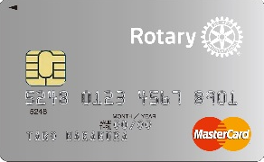

ロータリー・クレジットカードの紹介
オリコ・ロータリーカード
ビジネス・ゴールド・スタンダード
２０１５－１６年度のロータリーカードによる寄付総額
約１，００５万円 （利用額約14億円）

Slide 22

ロータリー・クレジットカードの紹介
ロータリー・ダイナースクラブカード が加わりました
コーポレイトカード
各クラブをひとつの団体としてとらえ、クラブの預金口座を
引落口座として指定することが出来る
事前一報で高額利用が可能（1,000万円未満は不要）
年会費が無料
個人カード ＋ ビジネスアカウントカード
年会費 ２２，０００円
ポイント個人カード合算

Slide 23
ロータリー・クレジットカードの紹介
一年間の
ﾛｰﾀﾘｰ財団寄付推定総額
1億円
地区大会、IM
RI本部への支払い
オンライン財団寄付
Rotary関連商品購入
クラブ旅行
国際大会、例会場費
クラブ会合代金
事務所経費他
ロータリー財団
ポリオプラス基金
各地区、クラブでのロータリー関係一年間支払い推定総額
334億3千万円
代金の0.3％寄付
カード会社
代金の約５％の手数料
支払い(ダイナースコーポレートカード）
会長・幹事・会計担当者
出典：ﾛｰﾀﾘｰｶｰﾄﾞｿﾞｰﾝｺｰﾃﾞｨﾈｰﾀｰ

Slide 24
ロータリー・クレジットカードの紹介
出典：ﾛｰﾀﾘｰｶｰﾄﾞｿﾞｰﾝｺｰﾃﾞｨﾈｰﾀｰ

Slide 25
年次寄付は補助金の原資です。
財団へのご寄附をお願いします。
ご清聴ありがとうございました。

